Slide 1
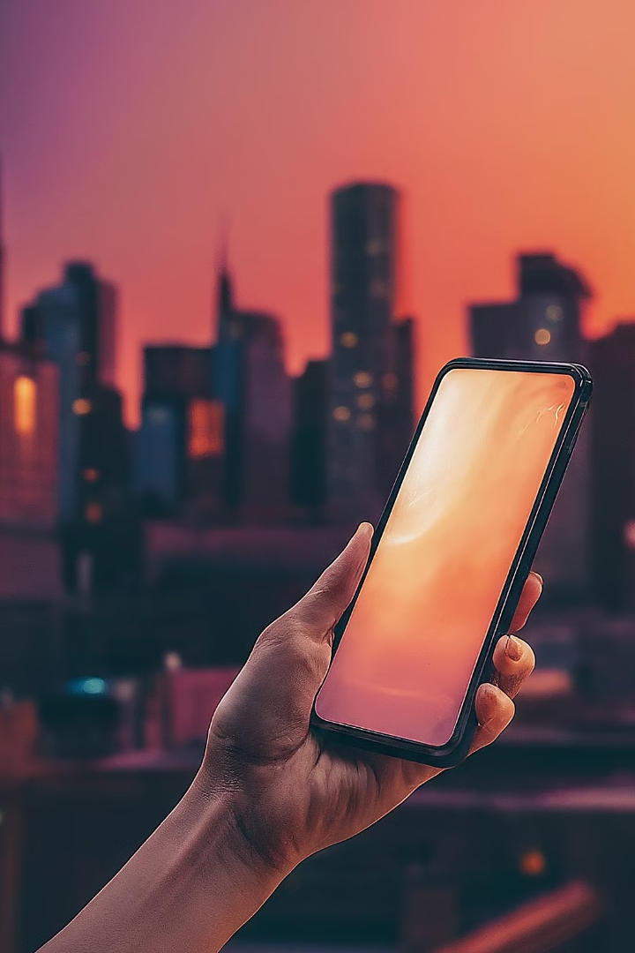
Разработка мобильного приложения
Выполнила: Гиндуллина А.А., БВТ2003

Slide 2
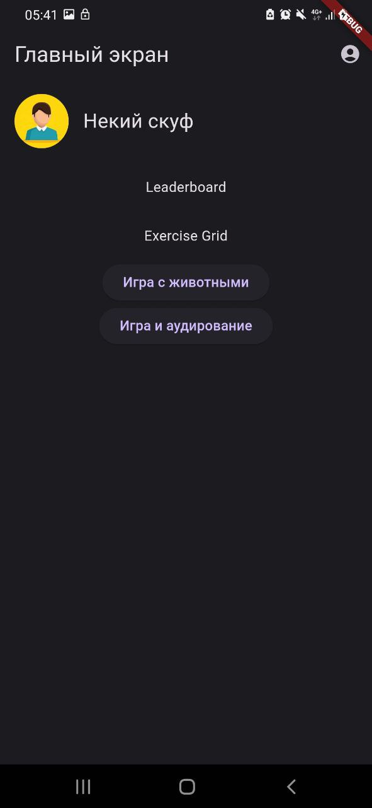
Было разработано мобильное приложение с мини-играми
Игра с животными:
Игра и аудирование:
В которую включены 2 упражнения:
1. Угадай животное по картинке. 2. Выбери правильный перевод.
Где указаны слова и их транскрипция, что позволяет проверить произношение на английском языке.

Slide 3
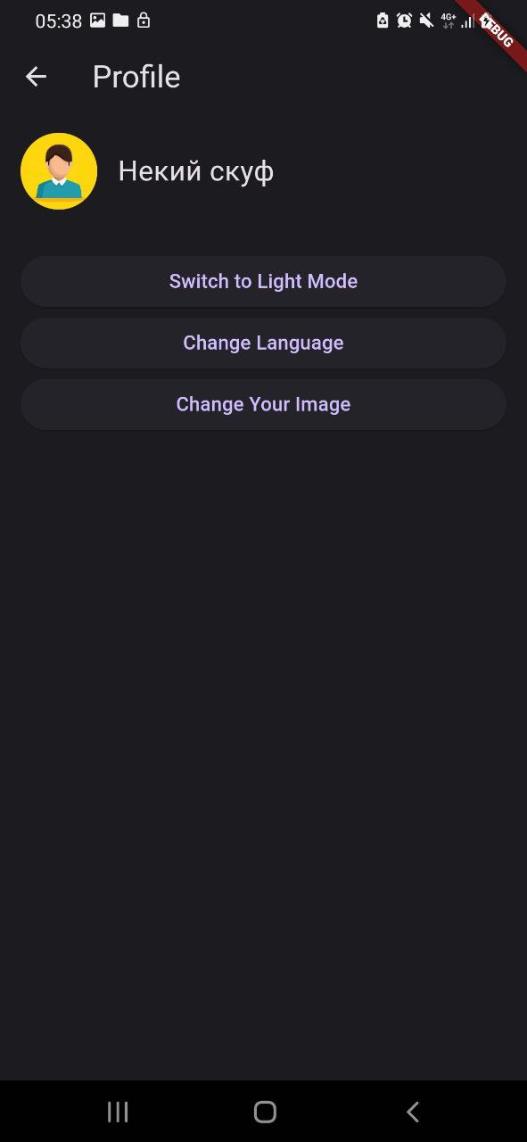
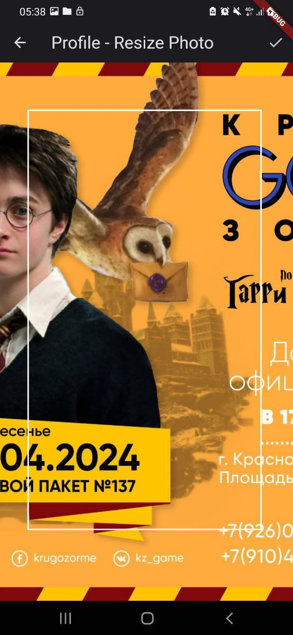
Профиль

Slide 4
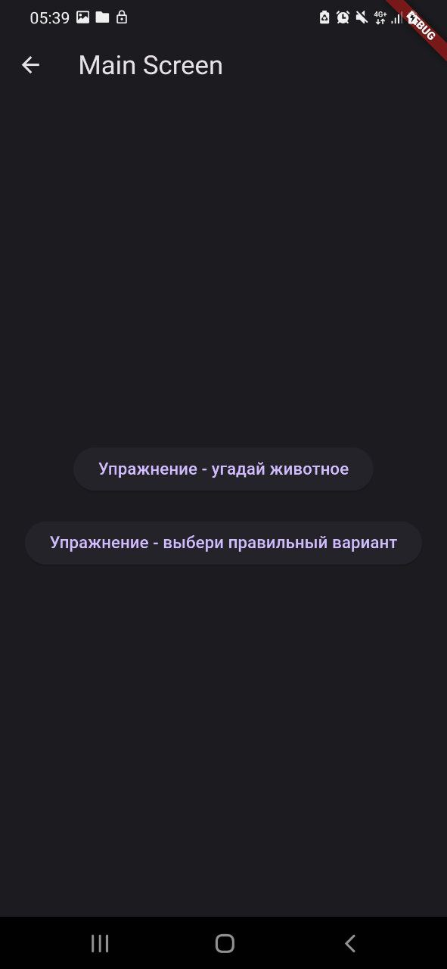
Главный экран с упражнениями

Slide 5
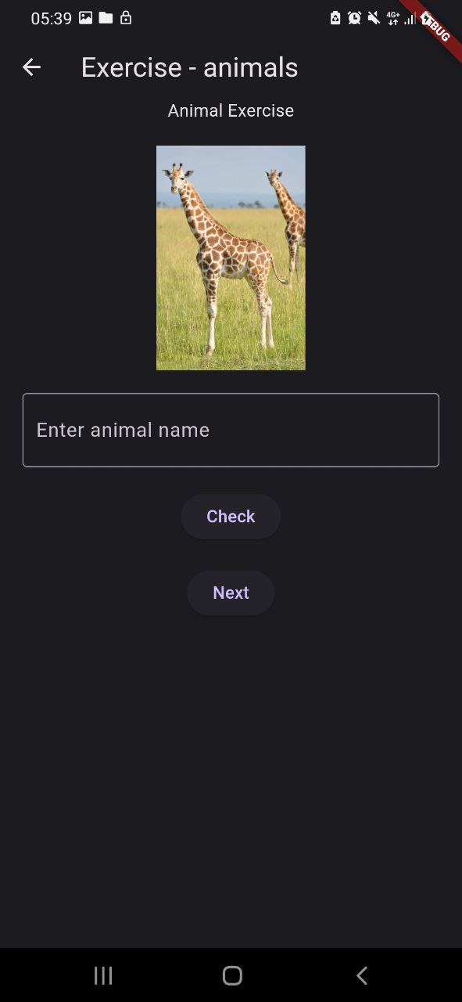
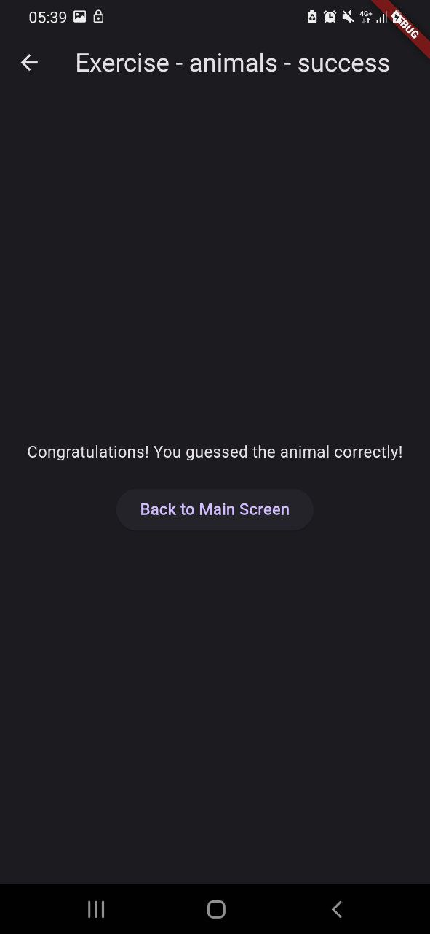
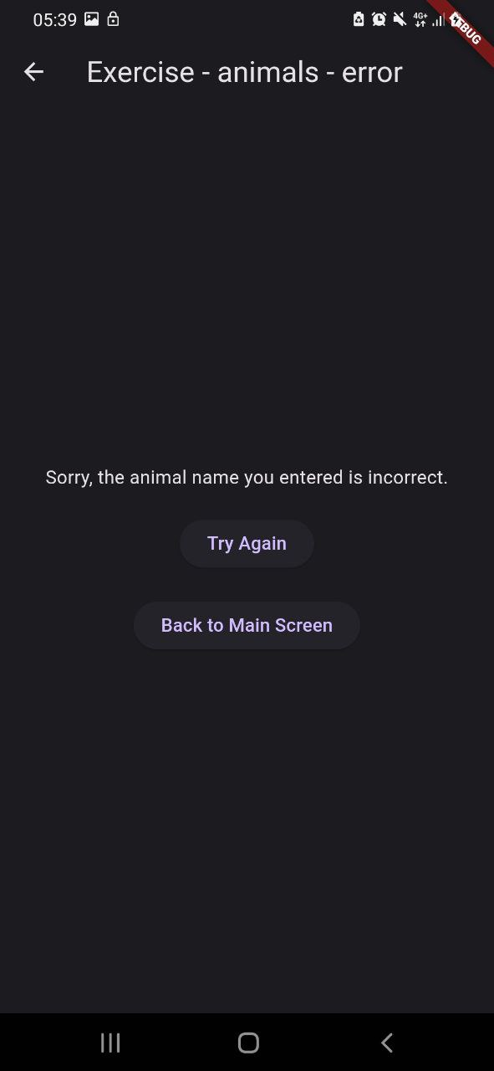
Упражнение «Угадай животное». Успешный и провальный результат.

Slide 6
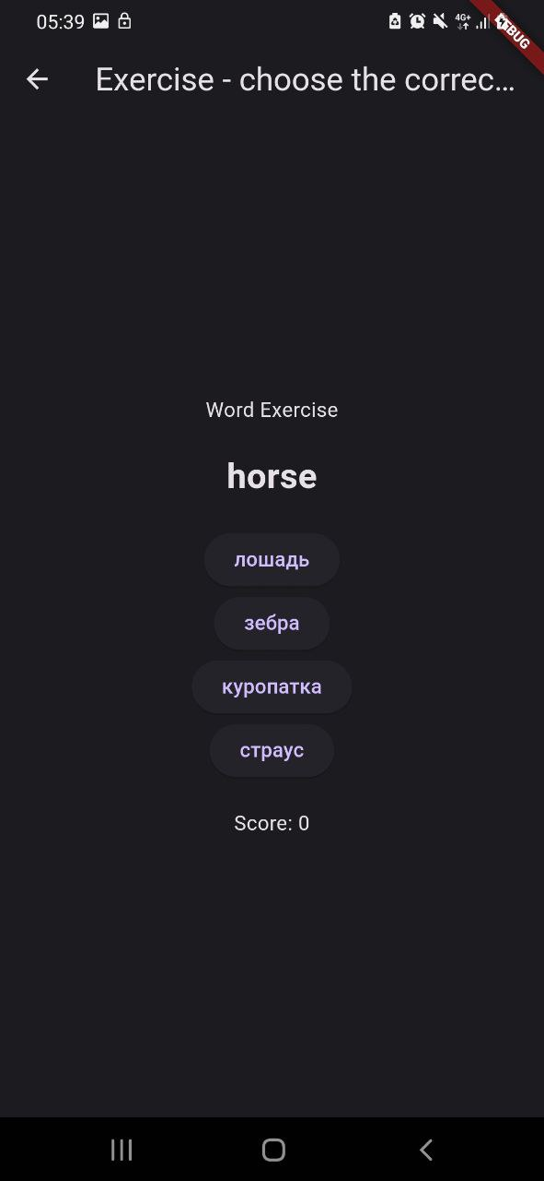
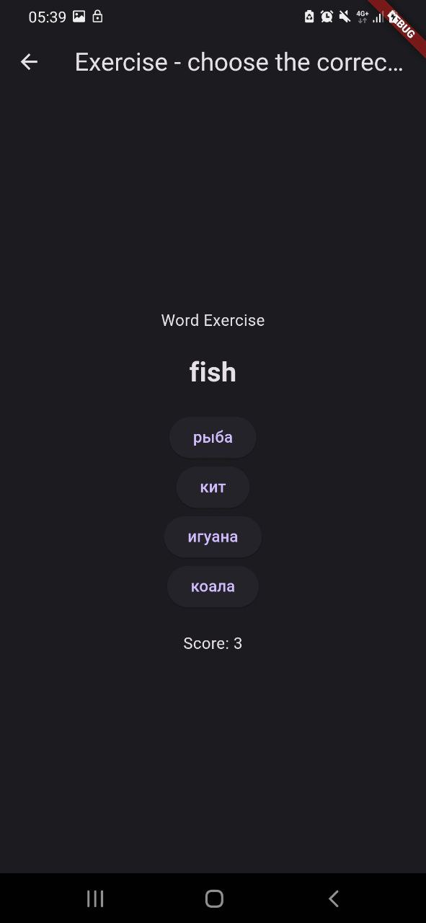
Упражнение «Выбери правильный перевод»

Slide 7
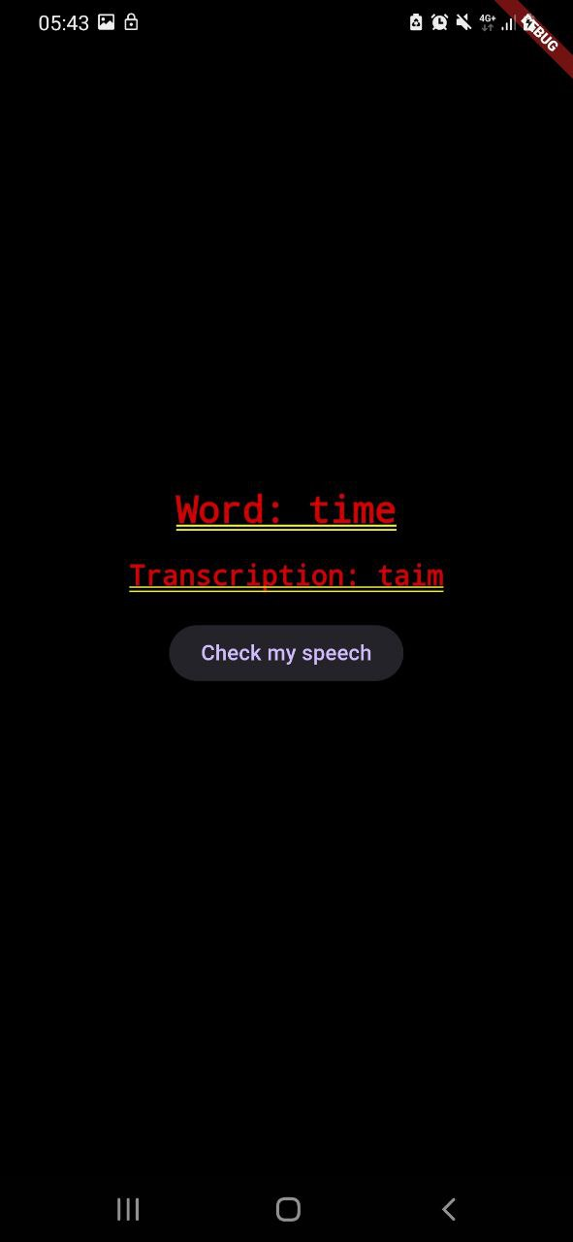
Игра и аудирование

